Slide 1
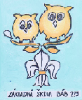
Čitateľský maratón
v Základnej škole Báb

Slide 2
Čitateľský maratón
konal sa dňa 9.5.2014
v priestoroch budovy školy
Zúčastnili sa nielen žiaci ale aj rodičia a priatelia školy.
K dispozícii bolo množstvo zaujímavých kníh rôznych žánrov
zakúpených v rámci Projektu: „Čitateľská gramotnosť
a angličtina žiakov ako pevný základ pre dosahovanie budúcich cieľov“

Slide 3
Priebeh Čitateľského maratónu
časť | Čítanie kníh v triedach Každá trieda čítala inú knihu jednotlivo, po stranách.
2. časť | Tvorivé dielne Žiaci tvorili vlastnú animovanú knihu podľa prečítaných príbehov.
3.časť | Návšteva knižnice Každý účastník si vybral knihu podľa vlastného záujmu a vkusu.

Slide 4
Čítanie kníh v triedach
1. trieda
S dievčiskom sa nehráme
2. Trieda
Opice z našej police
3. trieda
Maťko a Kubko
4. trieda
Trojruža
5. trieda
Anna zo zeleného domu
6. Trieda
Volanie divočiny
9. Trieda
Dievča s bocianími nohami
7. Trieda
Neznášam, keď ma hladkajú po hlave
8. trieda
Malý princ

Slide 5
1. trieda S dievčiskom sa nehráme

Slide 6
Tvorivé dielne:
Tvorba animovanej knihy

Slide 7
Výber kníh v knižnici

Slide 8
Čítanie vybraných kníh

Slide 9
2. trieda Opice z našej police

Slide 10
Tvorivé dielne:
Tvorba animovanej knihy

Slide 11
3. trieda Maťko a Kubko

Slide 12
Tvorivé dielne
Výber kníh v knižnici

Slide 13
4. trieda Trojruža

Slide 14
Tvorivé dielne
Tvorivé dielne
Výber kníh v knižnici

Slide 15
5. trieda Anna zo zeleného domu

Slide 16
Výber kníh v knižnici
Spoločné čítanie
Výber kníh v knižnici

Slide 17
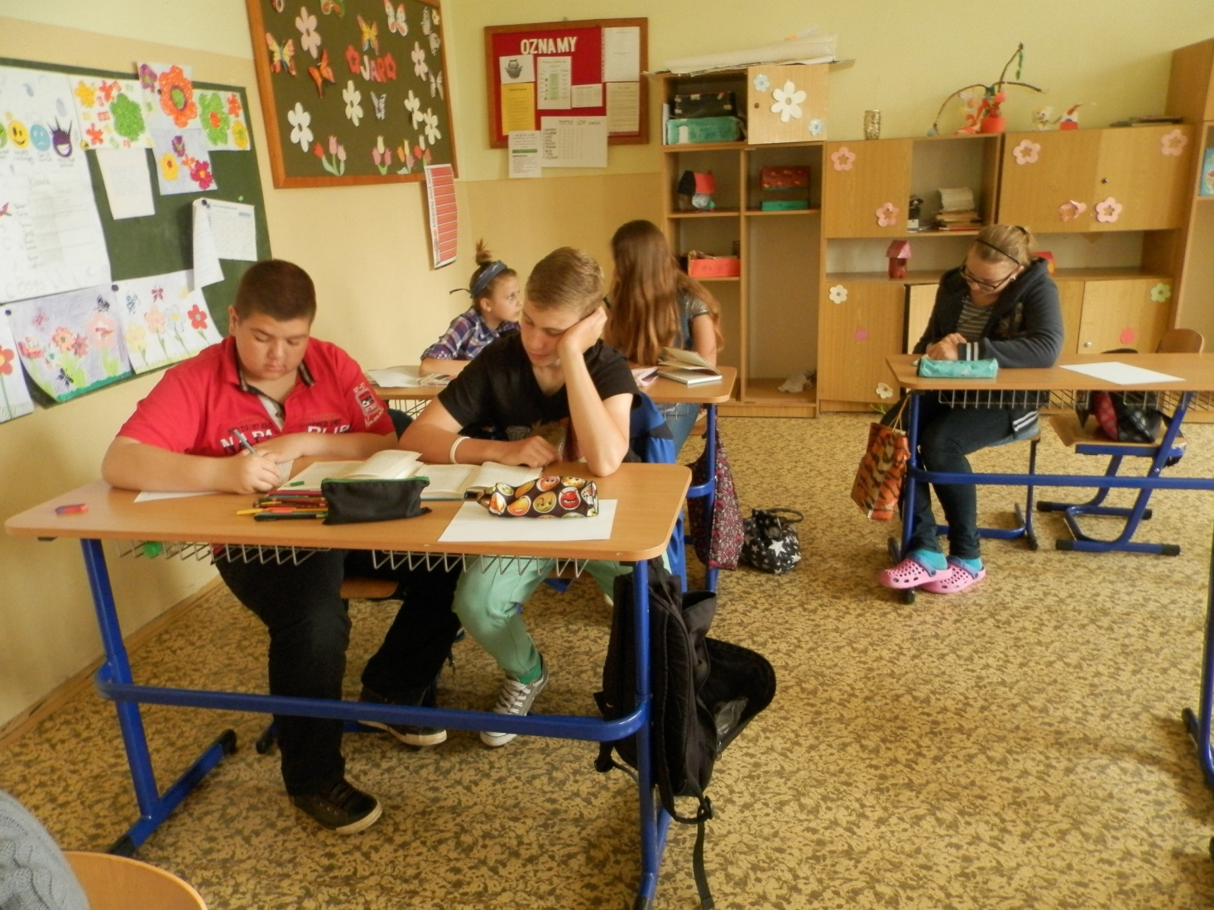
6. trieda Volanie divičiny

Slide 18
7. trieda Neznášam, keď ma hladkajú po hlave

Slide 19
Výber kníh
v knižnici

Slide 20
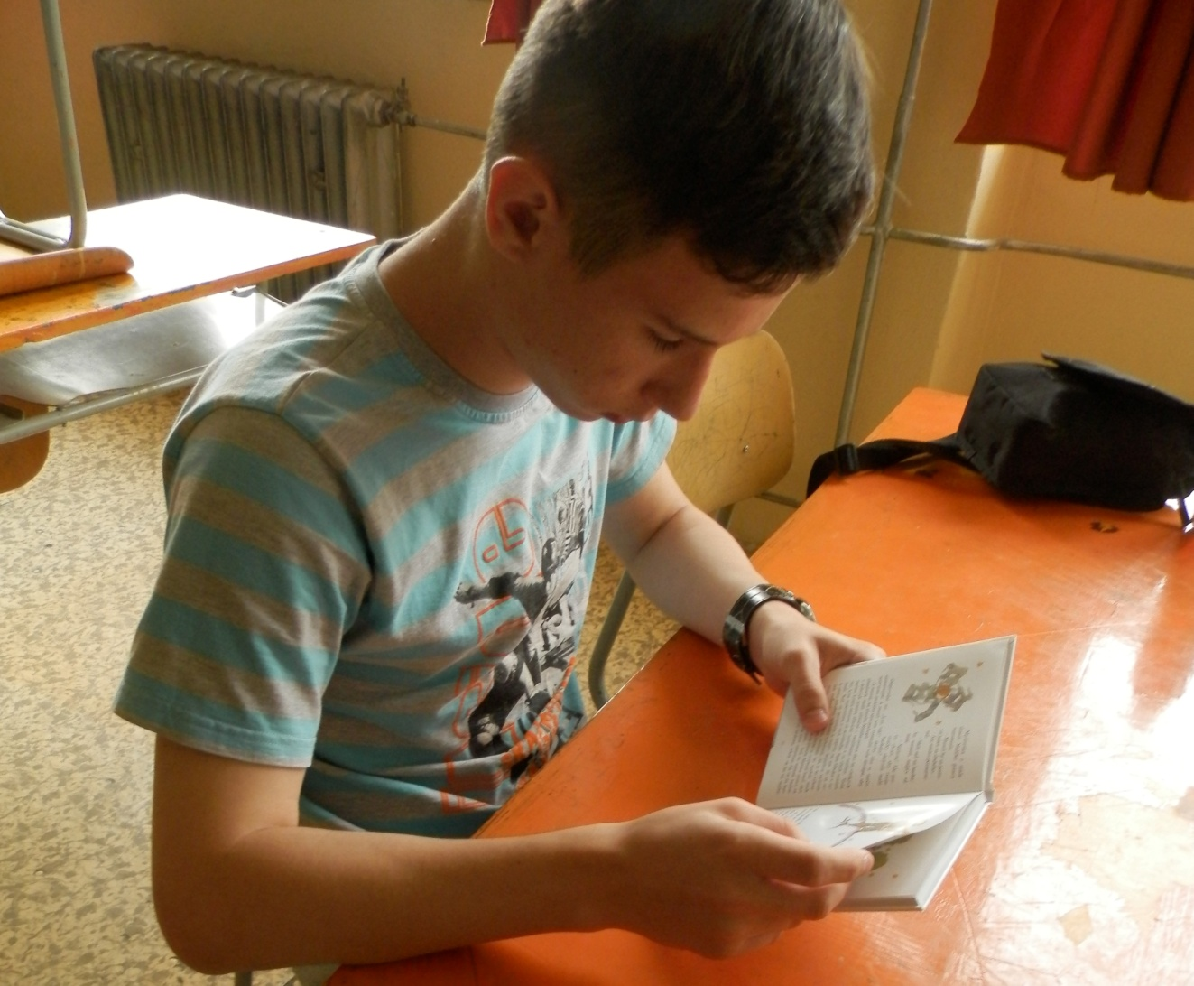
8. trieda Malý princ

Slide 21
Spoločné čítanie
Tvorivé dielne

Slide 22
9. trieda Dievča s bocianími nohami

Slide 23
Tvorivé dielne
Tvorivé dielne

Slide 24
Výber kníh
v knižnici
Výber kníh
v knižnici
Výber kníh
v knižnici

Slide 25
Ďakujeme za pozornosť

